Slide 1
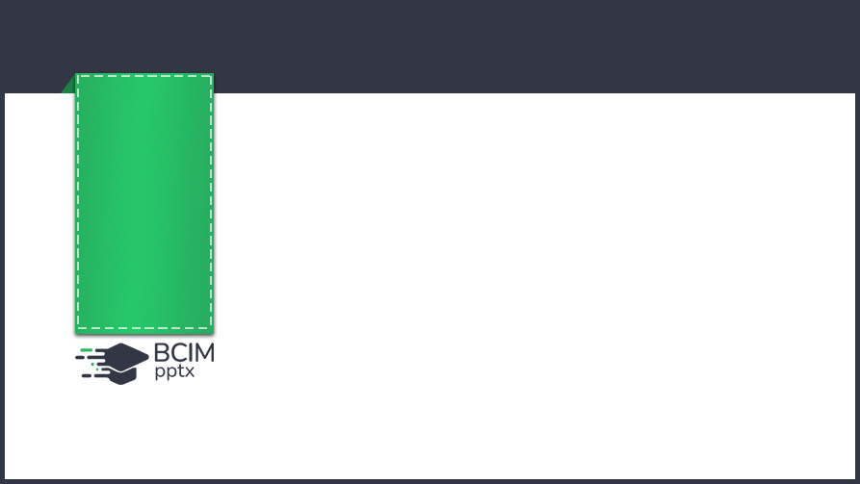
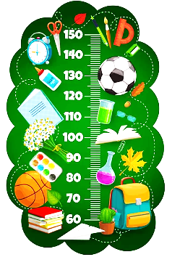
Математика
Сьогодні
Метр —
одиниця довжини
Урок
№78
Дециметр.
Складання задач різних типів за сюжетом. Вимірювання довжини відрізка і побудова відрізка заданої довжини

Slide 2
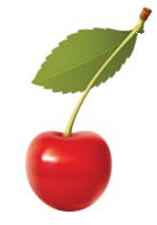
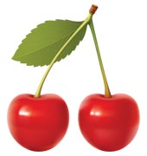
Сьогодні
Лічба від 1 до 20 в порядку зростання
08.04.2024
1
2
3
4
5
6
7
8
9
1
0
1
1
1
2
1
3
1
4
1
5
1
6
1
7
1
8
1
9
2
0

Slide 3
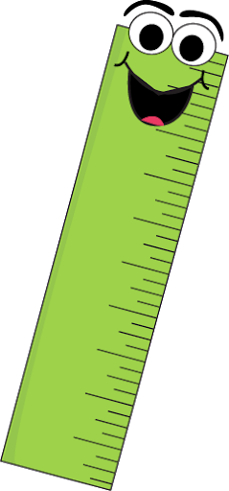

Сьогодні
Робота над загадкою
08.04.2024
Рівно риску проведи
І квадратик спробуй,
Та у руки ти візьми
Цю струнку особу.
Натиск витримає стійко
Впевнена, струнка…
Лінійка

Slide 4
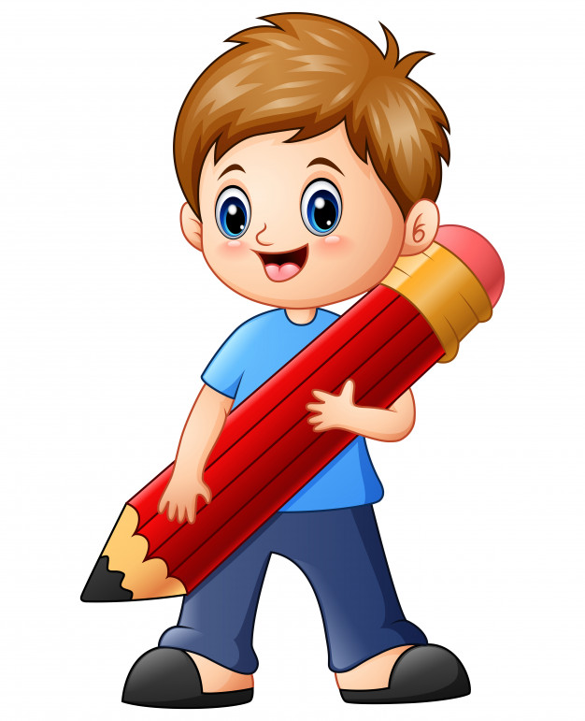
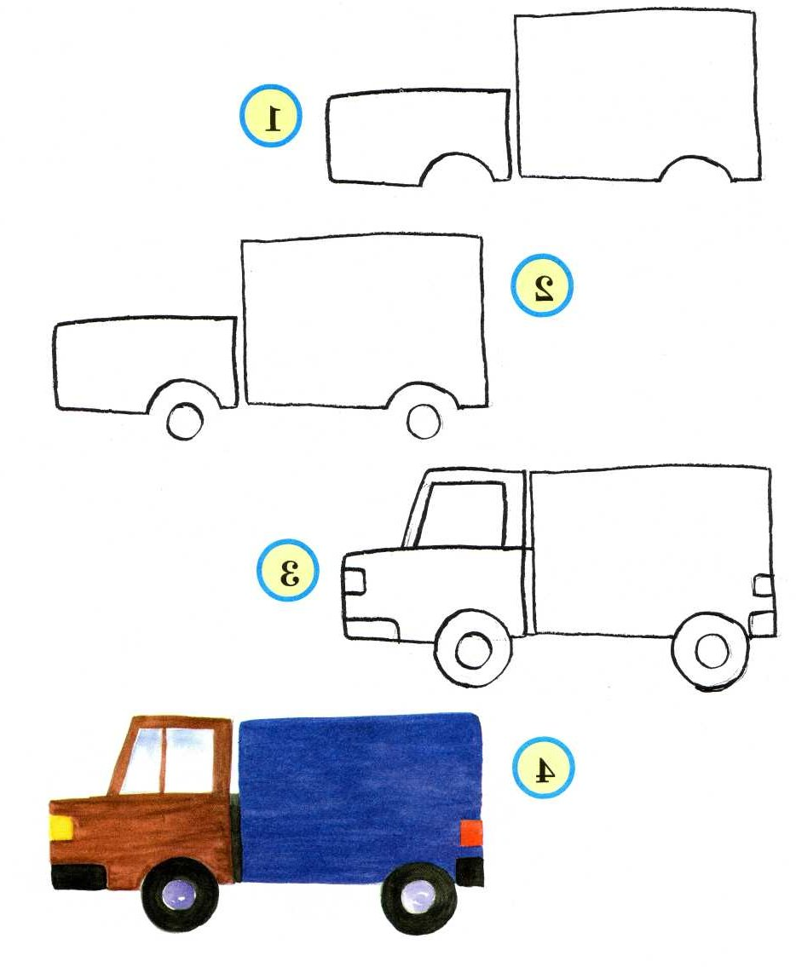
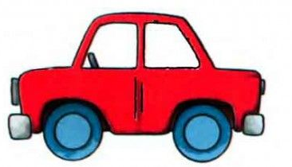
Сьогодні
Підготовчі вправи
08.04.2024
Хлопчик намалював дві машинки.
Яка довжина кожної машинки?
Яка довжина двох машинок разом?

Slide 5
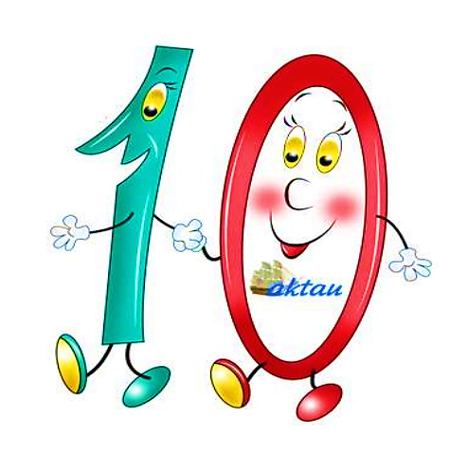
Сьогодні
Слухання вірша про цифру 10
08.04.2024
Кругла, наче буква О,
цифра 0, або ніщо.
Як стоїть він сам-самісінький,
то не значить нічогісінько.
Та як одиницю поруч
ми поставимо ліворуч,
то із двох значків у нас
число 10 стане враз!

Slide 6
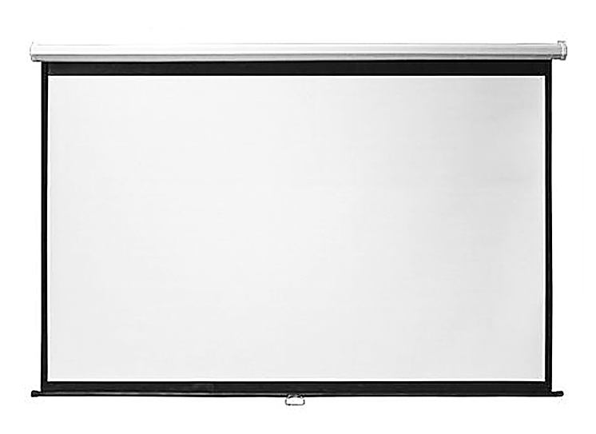
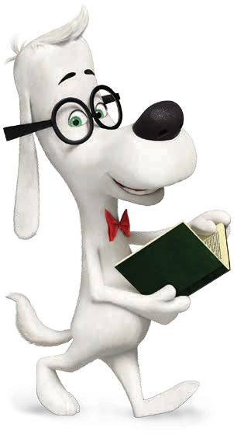
Сьогодні
Усне опитування
08.04.2024
08.04.2024
Скількома цифрами записується число 10? Наведіть приклади чисел, що записуються двома цифрами.
Як називають числа, що записуються однією цифрою? Наведіть приклади.
Які числа є натуральними? Назвіть найменше натуральне число. (1.)
Назвіть найменше відоме вам число. (0.)
Назвіть найбільше число, що записується однією цифрою. (9.)
Назвіть найменше число, що записується двома цифрами. (10.)
Що в записі числа 10 позначає цифра 1 ? цифра 0?
Які числа називають круглими? Наведіть приклади круглих чисел.

Slide 7
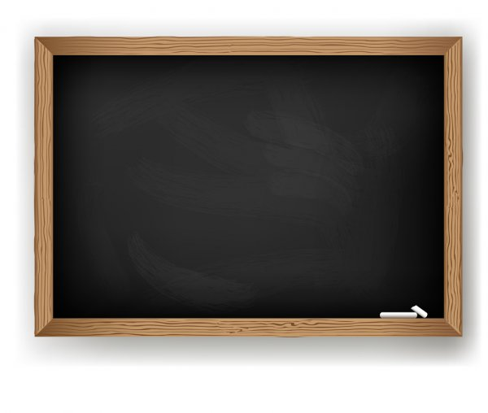
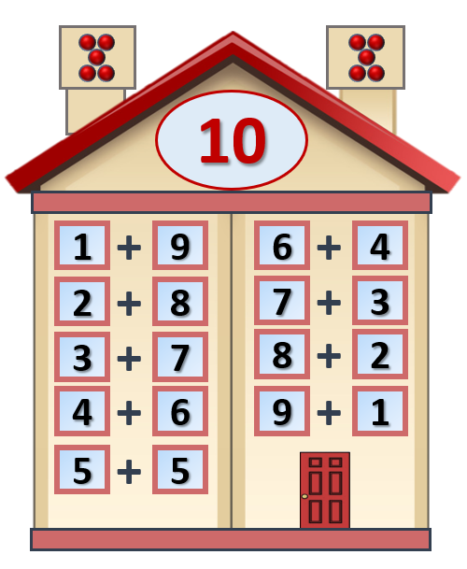

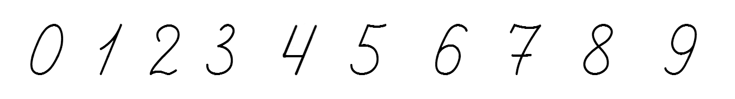
Сьогодні
Пригадування та письмо числа 10
08.04.2024
9
10
11
Запишіть число 10.
Назвіть сусідів числа 10.
Пригадайте склад числа 10.

Slide 8

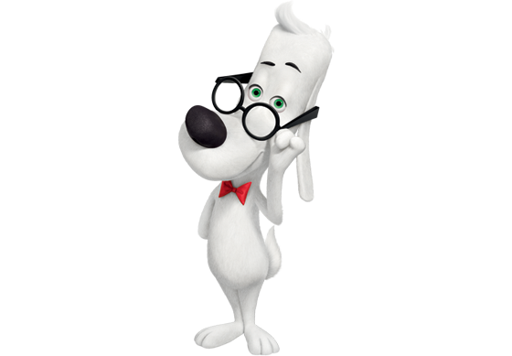
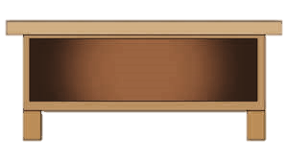
Сьогодні
08.04.2024
Мотивація навчальної діяльності
20
2
Чому результат вимірювання Максимка та Маринки був різним? (Тому що вони використовують різні мірки.)
Висновок. Чим довша мірка, тим менше число мірок укладається на довжині певного відрізка.
Отже, результат вимірювання довжини відрізка залежить від обраної мірки.
Маринка та Максимко міряли відрізок. Який результат вони отримали? (Маринка отримала результат 2, Максимко — 20.)

Slide 9
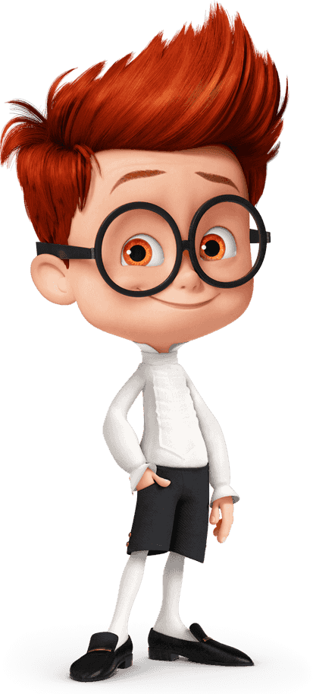
Сьогодні
08.04.2024
Повідомлення теми та завдань уроку
Сьогодні ми продовжимо ознайомлення з величинами. Ми звернемо увагу на довжину. Ознайомимося з новою більшою одиницею вимірювання довжини – дециметром.

Slide 10
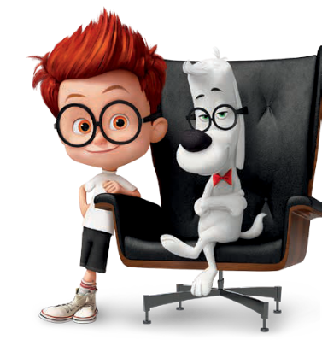
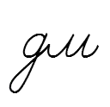
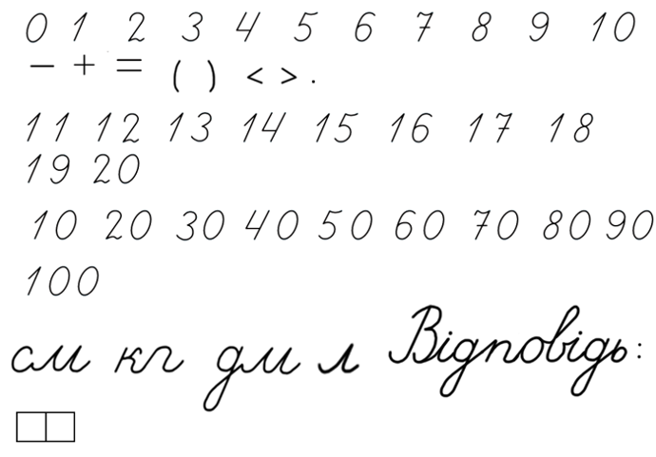


Сьогодні
Робота з підручником. Дециметр
08.04.2024
Запам'ятай: 10 см – це 1 дециметр.
Коротко записують:
Підручник.
Сторінка
81

Slide 11

Сьогодні
Довідничок. Дециметр
08.04.2024
Довжину, ширину, висоту предметів можна вимірювати дециметрами.
10 см – це один дециметр (1дм)
1 дм
1 см
1 см
1 см
1 см
1 см
1 см
1 см
1 см
1 см
1 см

Slide 12
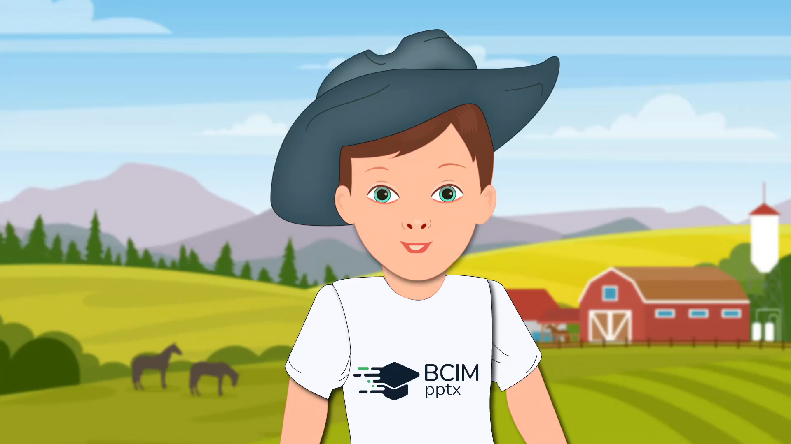
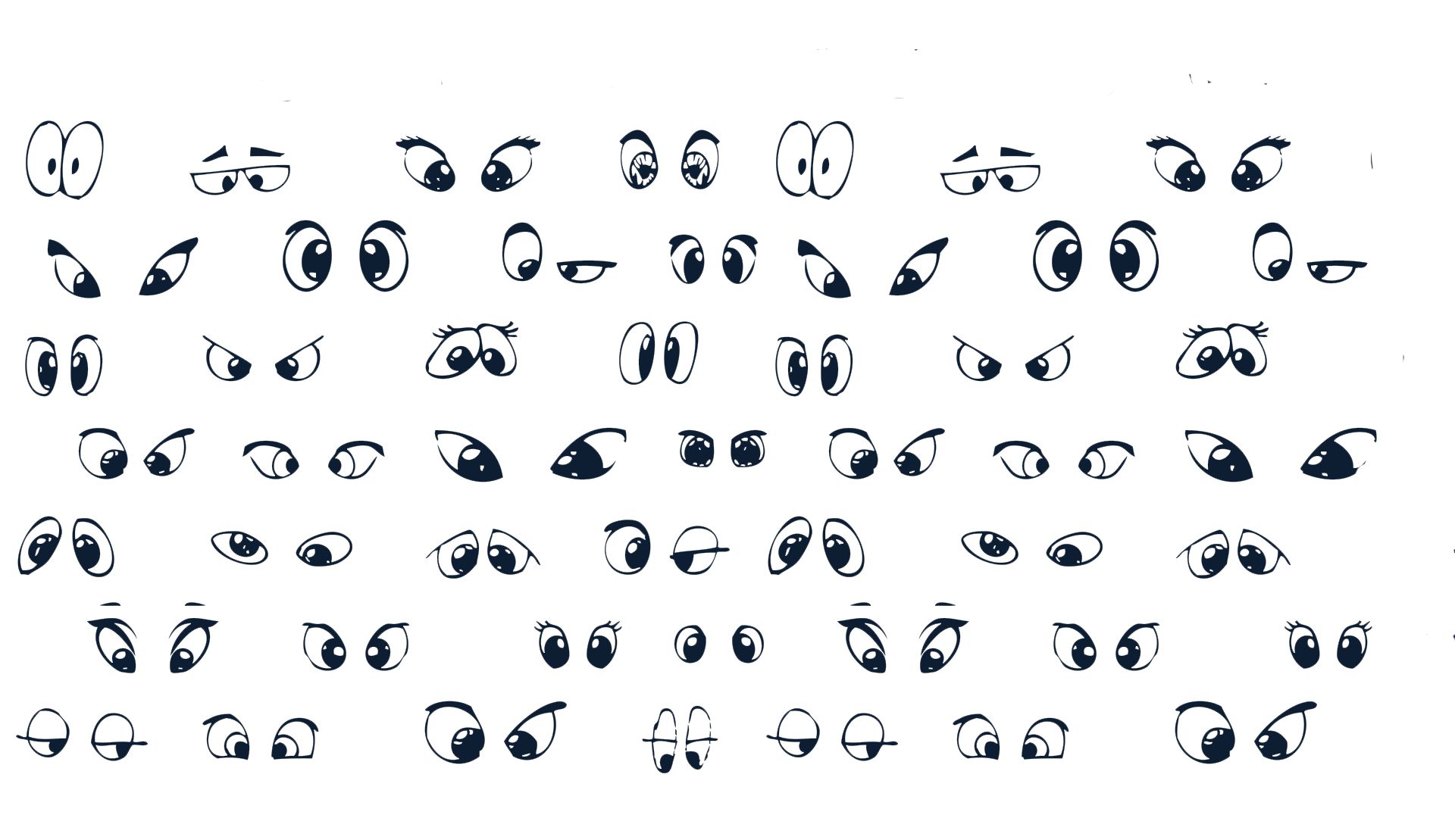

Сьогодні
08.04.2024
Гімнастика для очей

Slide 13

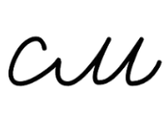
Сьогодні
Робота у зошиті
08.04.2024
Побудуй відрізок завдовжки 1 дм.
Зошит.
Сторінка
13

Slide 14

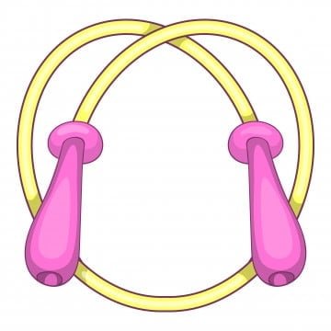
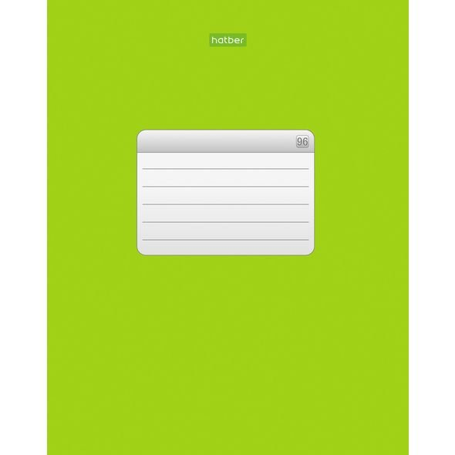
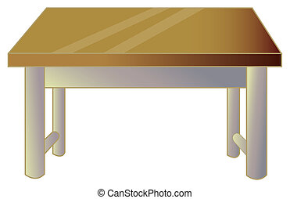
Сьогодні
Логічне завдання. Практична робота
08.04.2024
Довжину яких предметів зручно вимірювати в дециметрах? Переконайся. Виконай вимірювання в сантиметрах і дециметрах. Зроби висновки.
Зошит

Slide 15
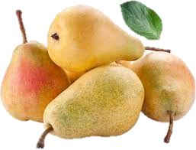
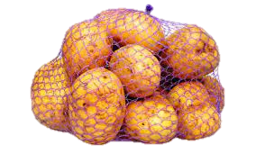
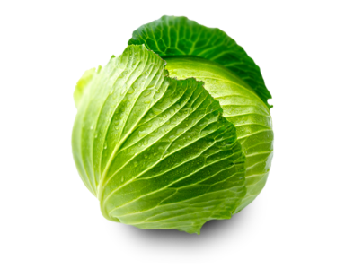
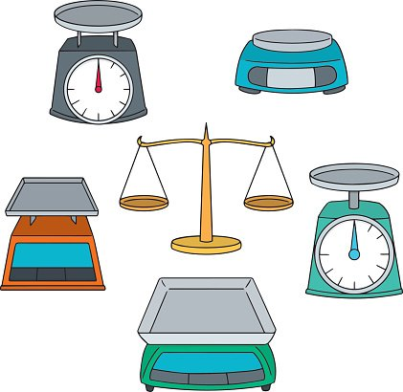
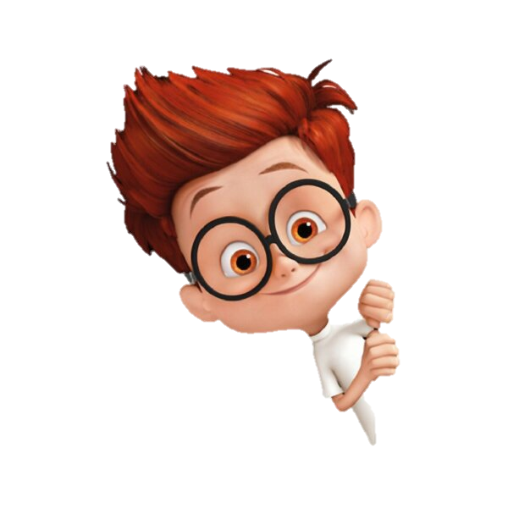



Сьогодні
Робота з підручником.
Складання та розв'язування задачі за малюнком і запитанням
08.04.2024
За малюнком склади задачі, які містять запитання «Чого купили більше? На скільки кілограмів більше?». Запиши тільки розв’язання.
7 кг
5 кг
4 кг
Чого купили більше?
На скільки кілограмів більше?
Підручник.
Сторінка
81

Slide 16


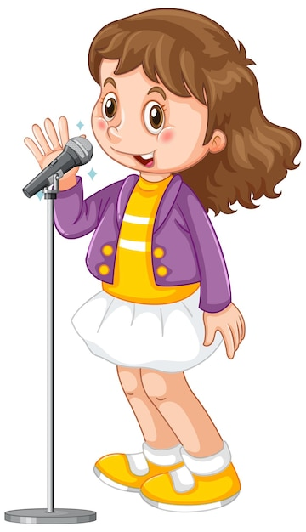
Сьогодні
08.04.2024
Рефлексія. Вправа «Мікрофон»
Що нового дізналися на уроці?
Чи знадобиться це нам у житті чи на уроках математики?
Що здалося складним?
З чим ви упоралися легко?

